Slide 1
วาระที่ 4.1
การขับเคลื่อนการดำเนินงาน
ร่วมกับองค์กรปกครองส่วนท้องถิ่น เขต 5 ราชบุรี
เสนอ
อนุกรรมการหลักประกันสุขภาพระดับเขตพื้นที่ เขต 5 ราชบุรี
วันที่ 18 มกราคม 2566
Notes:
สืบเนื่องจากการประชุมครั้งที่ผ่านมา และรายงานผลการดำเนินงานไตรมาสที่ 1 ปีงบประมาณ 2566

Slide 2



การดำเนินการจัดบริการสาธารณสุขร่วมกับ
องค์กรปกครองส่วนท้องถิ่น
กองทุนหลักประกันสุขภาพในระดับท้องถิ่นหรือพื้นที่
บริการสาธารณสุขผู้สูงอายุที่มีภาวะพึ่งพิง และบุคคลอื่นที่มีภาวะพึ่งพิง
กองทุนฟื้นฟูสมรรถภาพ ระดับจังหวัด
Notes:
ภาพการเชื่อมโยง 3 กองทุนฯ

Slide 3

ประชาชนกลุ่มเป้าหมาย
คนไทย
ผู้สูงอายุที่มีภาวะพึ่งพิง และบุคคลอื่นที่มีภาวะพึ่งพิง
(ADL ≤ 11)
คนไทย สิทธิหลักประกันสุขภาพแห่งชาติ (UC)
คนพิการ
ผู้สูงอายุ
ผู้ป่วยที่อยู่ในระยะ
กึ่งเฉียบพลัน
ผู้ที่มีภาวะพึ่งพิง
Notes:
เป้าหมายของ 3 กองทุนฯ

Slide 4
1
1
การดำเนินงานกองทุนหลักประกันสุขภาพในระดับท้องถิ่นหรือพื้นที่
เขต 5 ราชบุรี
ปีงบประมาณ 2566
Notes:
รายงานผลดำเนินงานไตรมาสที่1

Slide 5
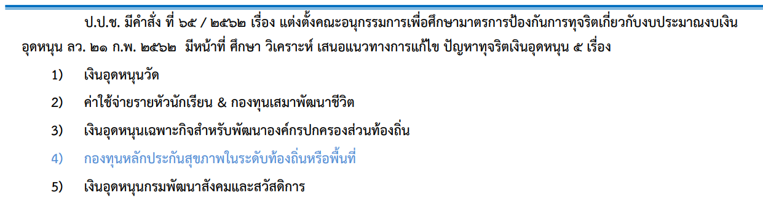
ที่มาการปรับปรุงแนวทางบริหาร กปท. ปี 2566
Notes:
ป.ป.ช. ตรวจการทุจริตเงินอุดหนุน 5 เรื่อง 1 ในนั้น คือ กปท.

Slide 6
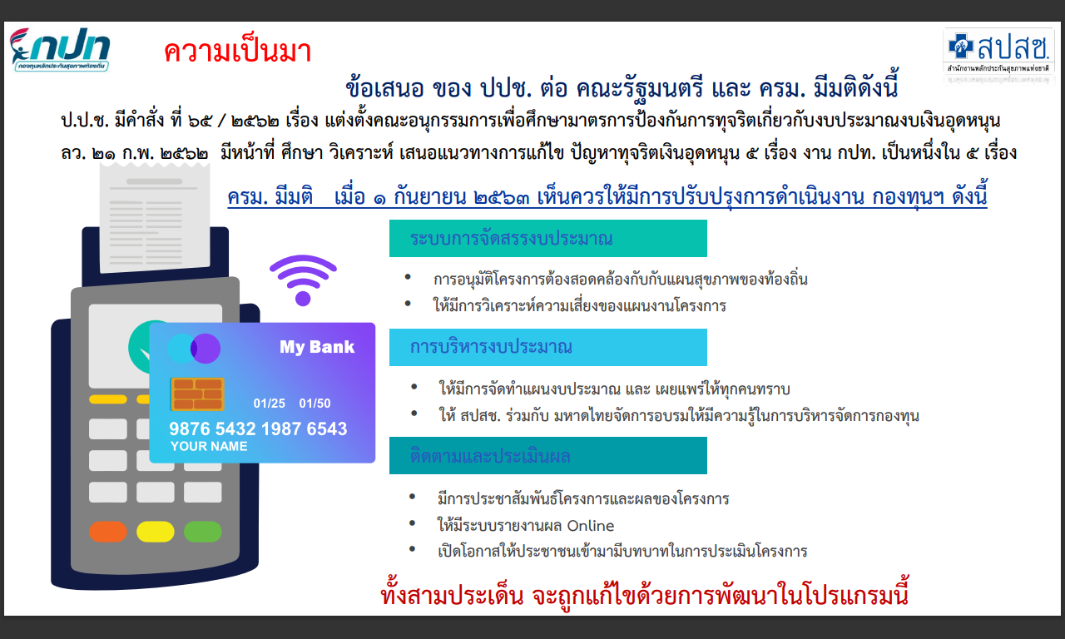
Notes:
ปปช.เสนอต่อ ครม.และมีมติให้ สปสช.ปรับปรุง การจัดทำแผนการเงิน แผนสุขภาพ เพื่อกำหนดเป้าหมายที่ชัดเจน และมีความโปรงใสในการดำเนินงาน ประชาชนเข้าถึงข้อมูลได้

Slide 7

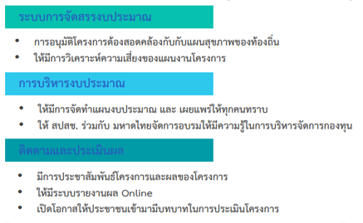
การปรับปรุงแนวทางบริหาร กปท. ปี 2566
อปท. จัดทำแผนสุขภาพและกำกับ
ผู้ทำโครงการรับรองดำเนินงานไม่ซ้ำซ้อน
อปท. จัดทำแผนการเงินกองทุน
วางแผนการพัฒนา จนท.กองทุนฯ
ประชาสัมพันธ์ผ่าน website
ที่ทุกคนเข้าถึงข้อมูล
Notes:
แนวทางปรับปรุงตามที่ ครม.มอบหมาย สปสช. โดยนำมาพัฒนาโปรแกรมให้ตอบสนองตามนโยบาย ข้อเสนอ ปปช.

Slide 8
ความครอบคลุมกปท. ปี 2566
เขตลงติดตาม
กปท.ทั้งสิ้น 690 แห่ง
อปท. ไม่สมัครเข้าร่วม กปท.
12 แห่ง
ปีงบฯ 2566 ความครอบคลุมคิดเป็น 98.26%
(เพิ่มขึ้น 3 แห่ง)
อบต.ตะคร้ำเอน | ท่ามะกา | กาญจนบุรี
อบต.เลาขวัญ | เลาขวัญ | กาญจนบุรี
ทต.ท่าแลง | ท่ายาง | เพชรบุรี
กรองฐานข้อมูลจาก http://tableau.nhso.go.th/views 10 มค.66
Notes:
เดินปี 2565 อปท.ยังไม่เข้า 15 แห่ง ปี 2566 เข้าร่วมเพิ่ม 3 แห่ง ที่ดาวแดง เขตได้ลงเยี่ยมเชิญชวน คาดว่าจะร่วมดำเนินการในปีงบประมาณ 2567

Slide 9
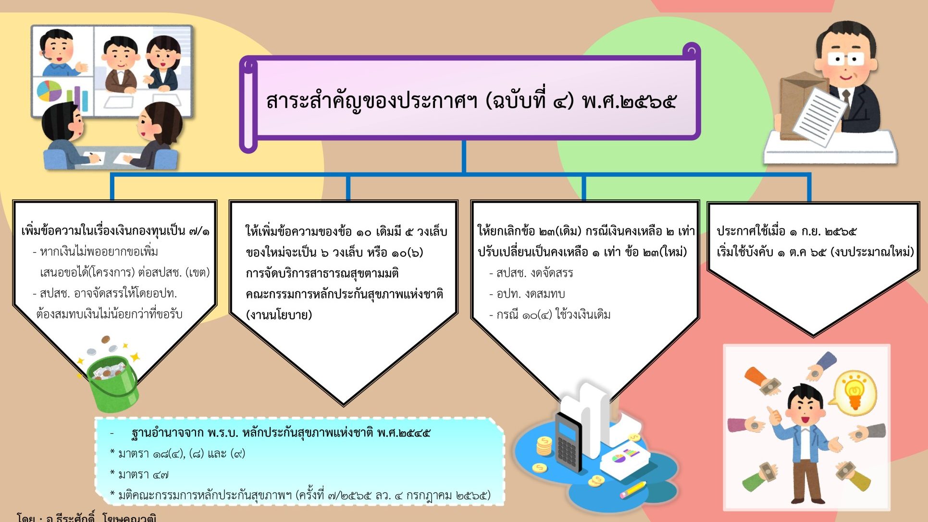
ประกาศบังคับใช้เพิ่มเติมปัจจุบัน
ที่มา
Notes:
สิ่งเปลี่ยนแปลงในประกาศที่ใช้ในปัจจุบัน โดยมีเอกสารประกาศ ฉบับ 4 ประกอบให้คณะอนุกรรมการ

Slide 10
ผลการกำกับข้อมูลดำเนินงานรายจังหวัด ไตรมาสที่ 1/66
จังหวัด | จำนวน กปท. | ทำแผนการเงิน (แห่ง) | ทำแผนการเงิน (%) | อนุมัติแผนการเงิน (แห่ง) | อนุมัติแผนการเงิน (%) | ทำแผนสุขภาพ (แห่ง) | ทำแผนสุขภาพ (%) | อนุมัติแผนสุขภาพ (แห่ง) | อนุมัติแผนสุขภาพ (%)
กาญจนบุรี | 120 | 79 | 66% | 63 | 53% | 63 | 53% | 47 | 39%
นครปฐม | 116 | 81 | 70% | 67 | 58% | 62 | 53% | 51 | 44%
ประจวบคีรีขันธ์ | 60 | 48 | 80% | 42 | 70% | 40 | 67% | 34 | 57%
เพชรบุรี | 80 | 75 | 94% | 69 | 86% | 59 | 74% | 54 | 68%
ราชบุรี | 110 | 72 | 65% | 60 | 55% | 49 | 45% | 44 | 40%
สมุทรสงคราม | 35 | 23 | 66% | 23 | 66% | 17 | 49% | 15 | 43%
สมุทรสาคร | 31 | 19 | 61% | 18 | 58% | 16 | 52% | 14 | 45%
สุพรรณบุรี | 126 | 90 | 71% | 75 | 60% | 66 | 52% | 56 | 44%
รวมเขต 5 | 678 | 487 | 72% | 417 | 62% | 372 | 55% | 315 | 46%
รวมประเทศ | 7,773 | 5,929 | 76% | 4,776 | 61% | 3,491 | 45% | 2,744 | 35%
กรองฐานข้อมูลจาก http://tableau.nhso.go.th/views 10 มค.66
Notes:
การกำกับโดยเขต เพื่อให้สามารถขับเคลื่อนตามประกาศฉบับที่ 4

Slide 11
สถานการณ์เงิน กปท. เขต 5 ราชบุรี จำแนกรายจังหวัด (ณ 31 ธ.ค.65)
จังหวัด | ยอดเงินคงเหลือยกมา65 | เงินคงเหลือ ธค.65 | ร้อยละเงินคงเหลือ
เพชรบุรี | 33,240,054.39 | 27,726,975.14 | 83.41
ราชบุรี | 64,182,729.86 | 54,156,567.02 | 84.38
สมุทรสงคราม | 19,339,317.83 | 16,379,132.98 | 84.69
นครปฐม | 104,312,071.33 | 91,925,014.46 | 88.13
สุพรรณบุรี | 55,733,139.12 | 51,680,140.82 | 92.73
ประจวบคีรีขันธ์ | 31,269,455.48 | 29,180,747.46 | 93.32
กาญจนบุรี | 45,794,961.80 | 42,899,032.30 | 93.68
สมุทรสาคร | 130,396,200.79 | 122,450,994.37 | 93.91
รวม | 484,267,930.60 | 436,398,604.55 | 90.12
กรองฐานข้อมูลจาก http://obt.nhso.go.th 10 มค.66
Notes:
เห็นได้ว่ายังมีเงินคงเหลือก่อนการจัดสรรจำนวนมาก

Slide 12
สถานการณ์เงิน กปท. เขต 5 ราชบุรี จำแนกรายจังหวัด
จังหวัด | คงเหลือ ธกส. | ประมาณการรายรับ | ประมาณการเงินรวม | รายจ่ายสุทธิ | จำนวนเงินรายจ่าย
 | 30 กย.65 | ปี 2566 | ทั้งหมด ปี 2566 | ไตรมาส 1/66 | ปี 2565
กาญจนบุรี | 45,794,942.78 | 42,349,077.00 | 88,144,019.78 | 2,895,929.50 | 65,303,653.80
นครปฐม | 104,312,071.33 | 21,001,495.50 | 125,313,566.83 | 12,387,056.87 | 56,157,308.24
ประจวบคีรีขันธ์ | 31,269,455.48 | 27,507,181.50 | 58,776,636.98 | 2,088,708.02 | 44,518,824.97
เพชรบุรี | 34,890,899.23 | 18,251,208.00 | 53,142,107.23 | 5,513,079.25 | 32,728,932.00
ราชบุรี | 66,835,501.42 | 31,698,189.00 | 98,533,690.42 | 10,026,162.84 | 59,570,996.37
สมุทรสงคราม | 19,339,317.83 | 4,304,868.75 | 23,644,186.58 | 2,960,184.85 | 12,632,373.02
สมุทรสาคร | 131,263,587.02 | 7,967,155.50 | 139,230,742.52 | 7,945,206.42 | 34,763,534.59
สุพรรณบุรี | 56,176,087.51 | 34,000,339.50 | 90,176,427.01 | 4,052,998.30 | 57,715,511.36
รวม | 489,881,862.60 | 187,079,514.75 | 676,961,377.35 | 47,869,326.05 | 363,391,134.35
Notes:
มีการดำเนินงานแล้ว 47.8 ล้านบาท หากดำเนินงานได้ไม่น้อยกว่าเดิม จะลดเงินค้างในระบบให้เหลือลดลง อยู่ที่ประมาณ 300 ล่านบาท

Slide 13
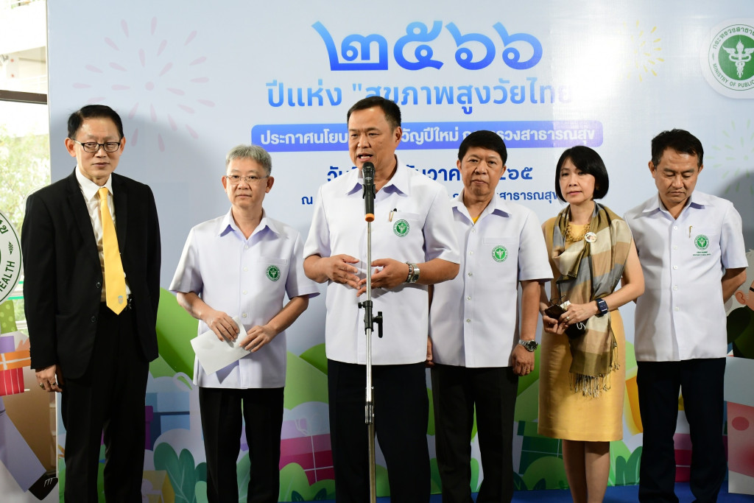
ความร่วมมือด้านสาธารณสุข (ของขวัญปีใหม่) ปี 2566

Slide 14
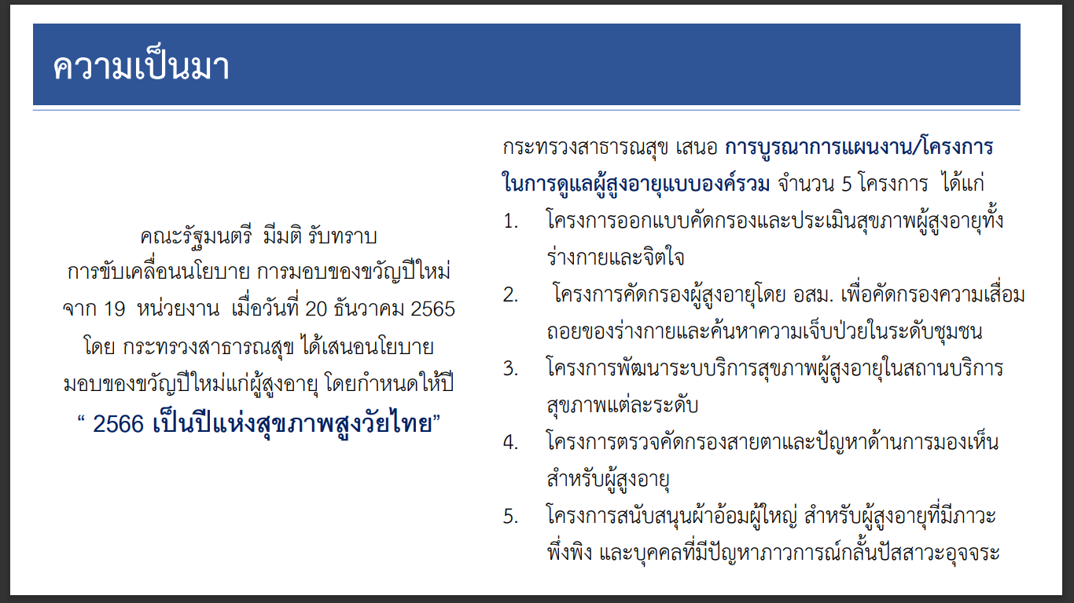

Slide 15
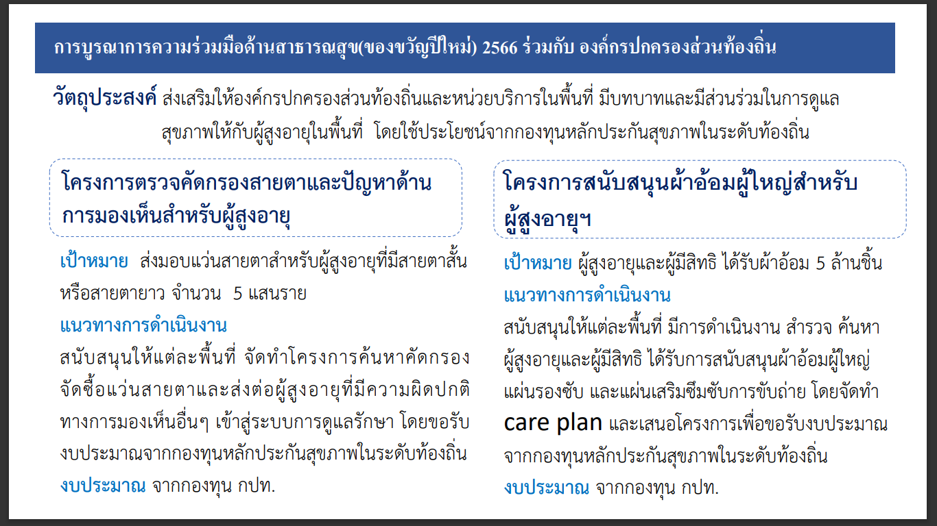

Slide 16


โครงการแว่นตาผู้สูงอายุ เป้าหมาย 500,000 ราย
จากการประชุม 7x7 เมื่อวันที่ 10 มค.66 ที่ผ่านมา
มติที่ประชุมเป้าหมายจะ deploy เขตสุขภาพ 5x5
ข้อเสนอเป็นการจัดบริการคัดกรองสายตาให้ผู้สูงอายุ ในระดับปฐมภูมิ โดย จนท.สาธารณสุข และใช้เงินจาก กปท.
สปสช.จะสนับสนุนแนวทาง และ ตัวอย่างโครงการต่อไป (อยู่ในช่วงหารือ)

Slide 17
ทะเบียนโครงการสนับสนุนผ้าอ้อมสำหรับผู้มีภาวะกลั้นปัสสาวะหรืออุจจาระไม่ได้
เขต | จำนวนกองทุน มีPt. LTC | จำนวนผู้ป่วย (คน) | จำนวนผู้ป่วยที่อยู่ในโครงการ (คน) | คิดเป็น % ของคนที่รับโครงการ
1 เชียงใหม่ | 608 | 16,586 | 616 | 3
2 พิษณุโลก | 459 | 11,834 | 422 | 3
3 นครสวรรค์ | 408 | 9,956 | 610 | 6
4 สระบุรี | 566 | 13,593 | 1,573 | 11
5 ราชบุรี | 555 | 13,476 | 1,665 | 12
6 ระยอง | 463 | 13,053 | 720 | 5
7 ขอนแก่น | 712 | 20,098 | 526 | 2
8 อุดรธานี | 699 | 18,151 | 67 | 0
9 นครราชสีมา | 837 | 25,314 | 632 | 2
10 อุบลราชธานี | 655 | 22,616 | 131 | 0
11 สุราษฏร์ธานี | 509 | 13,898 | 543 | 3
12 สงขลา | 489 | 10,036 | 0 | 0
13 กรุงเทพ | 1 | 786 | 0 | 0
รวม | 6,961 | 189,397 | 7,505 | 3
จังหวัด | จำนวน กปท.
กาญจนบุรี | 5
นครปฐม | 19
ประจวบคีรีขันธ์ | 4
เพชรบุรี | 3
ราชบุรี | 12
สมุทรสงคราม | 1
สมุทรสาคร | 5
สุพรรณบุรี | 8
รวม | 57
https://obt.nhso.go.th/obt/diaper_project_overview_report
14 มกราคม 2566
Notes:
ผลการขับเคลื่อนโครงการสนับสนุนผ้าอ้อม ของเขตที่ 5 ผู้เข้าถึงที่ 1665 คน คิดเป็น 12 % มีจำนวน 57 กปท.ดำเนินโครงการ

Slide 18
แผนงานขับเคลื่อน 3 กองทุนฯ ปีงบประมาณ 2566
ลำดับ | แผนงาน/กิจกรรม | เป้าหมาย | ระยะเวลาดำเนินงาน
1. | เสนอ อปสข.ตั้งคณะทำงานฯ (อปสข.) | คณะทำงานสนับสนุน กปท. | ม.ค. 66
2. | MOU หน่วยงานวิชาการในการร่วมมือสนับสนุนด้านวิชาการ และประชุมคณะทำงานฯ (อปสข.) | MOU ร่วมดำเนินงาน โครงการต้นแบบสู่การบูรณาการในพื้นที่ | ก.พ.-มี.ค.66
3. | ลงเยี่ยม 3 กองทุนฯ โดย คณะทำงาน (อปสข.) | กองทุนฯดีเด่น/เพิ่มการขับเคลื่อน | มี.ค.66
4. | ลงเยี่ยมและประเมินกองทุนฯ โดย เขตและแกนนำ | สนับสนุน กปท.ในพื้นที่ ปฏิบัติงานด้วยความมั่นใจ | ม.ค.-ส.ค.66
5. | ประชุมติดตามโดยคณะทำงานย่อย 3 กองทุนฯ | ติดตามกำกับ จัดทำข้อเสนอต่อ อปสข. | 2 ครั้ง/ปี

Slide 19
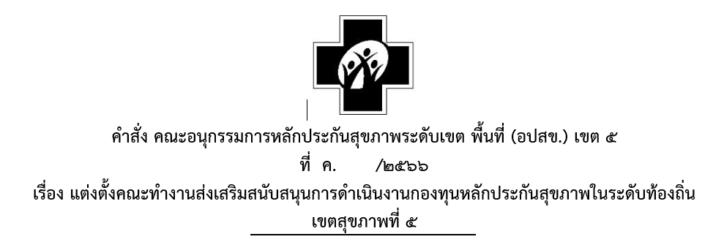
Notes:
นำเสนอเพื่อคณะอนุกรรมการทราบ จากมติครั้งที่ผ่านมา รายชื่อตามเอกสารแนบ

Slide 20




การจัดบริการสาธารณสุขสำหรับผู้สูงอายุที่มีภาวะพึ่งพิง
และบุคคลอื่นที่มีภาวะพึ่งพิง ปีงบประมาณ 2566
สปสช. เขต5 ราชบุรี
2
2

Slide 21
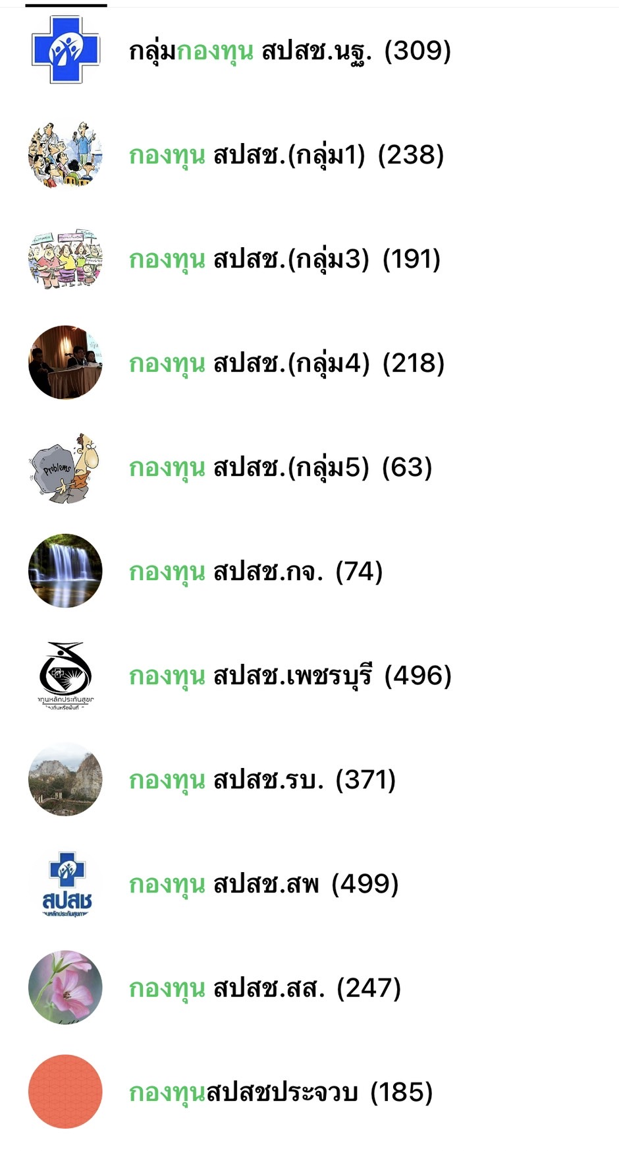
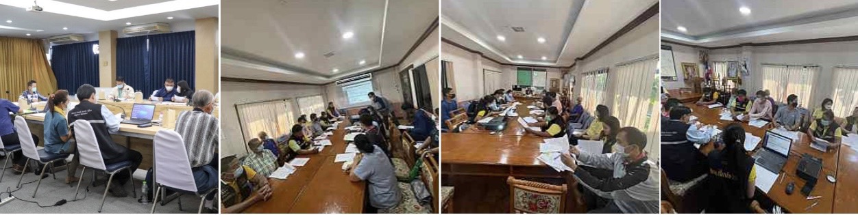
การขับเคลื่อนงาน LTC ในไตรมาส 1/2566
จัดประชุมคณะทำงาน LTC เมื่อวันที่ 25 พฤศจิกายน 2565
ชี้แจงการดำเนินงานกองทุน LTC ปี 2566
กำกับติดตามการใช้เงิน และการเข้าถึงบริการผ่าน Group Line 8 จังหวัด
ลงพื้นที่ติดตามกองทุนที่ยังไม่เข้าร่วม LTC บูรณาการร่วมกับกองทุนท้องถิ่น
ลงพื้นที่ชี้แจงกองทุนและติดตามการจัดบริการสำหรับ อปท. ที่ยังไม่มีการขับเคลื่อน ใน จ.เพชรบุรี และราชบุรี

Slide 22
ความครอบคลุมพื้นที่ดำเนินงาน และพื้นที่ที่มีการดำเนินการ LTC ปี 2559-2566
จำแนกเป็นรายจังหวัด
จังหวัด | กองทุนท้องถิ่น | เข้าร่วม LTC (แห่ง) | คิดเป็นร้อยละ | ยังไม่เข้าร่วม | เพิ่มในปี 66
สมุทรสงคราม | 35 | 35 | 100.00 | 0 | ครบ
กาญจนบุรี | 120 | 109 | 90.83 | 11 | 1
ราชบุรี | 110 | 88 | 80.00 | 22 | 2
สุพรรณบุรี | 126 | 100 | 79.37 | 26 | 1
ประจวบคีรีขันธ์ | 60 | 47 | 78.33 | 13 | 0
เพชรบุรี | 80 | 62 | 77.50 | 18 | 1
สมุทรสาคร | 31 | 17 | 54.84 | 14 | 0
นครปฐม | 116 | 60 | 51.72 | 56 | 0
รวม | 678 | 518 | 76.40 | 160 | 4
ฐานข้อมูลจาก http://tableau.nhso.go.th/views 10 มค.66

Slide 23
รายงาน Statement จาก ธ.ก.ส. (กองทุนผู้สูงอายุที่มีภาวะพึ่งพิง) จำแนกเป็นรายจังหวัด ปีงบประมาณ 2566 (ข้อมูล ณ 29 ธันวาคม 2565)
ลำดับ | จังหวัด | ยอดเงินคงเหลือยกมา | รายรับ | รายจ่าย | เงินคงเหลือ
1 | กาญจนบุรี | 6,396,830.38 | 0.00 | 1,409,000.00 | 4,987,830.38
2 | นครปฐม | 6,394,841.08 | 12,000.00 | 1,343,000.00 | 5,063,841.08
3 | ประจวบคีรีขันธ์ | 4,572,918.76 | 0.00 | 1,734,000.00 | 2,838,918.76
4 | เพชรบุรี | 5,205,464.50 | 0.00 | 340,800.00 | 4,864,664.50
5 | ราชบุรี | 10,412,030.66 | 28,000.00 | 1,901,540.00 | 8,538,490.66
6 | สมุทรสงคราม | 3,112,755.94 | 600.00 | 1,278,000.00 | 1,835,355.94
7 | สมุทรสาคร | 1,879,382.93 | 0.00 | 109,000.00 | 1,770,382.93
8 | สุพรรณบุรี | 10,596,622.38 | 32,375.00 | 2,603,699.75 | 8,025,297.63
รวม |  | 48,570,846.63 | 72,975.00 | 10,719,039.75 | 37,924,781.88
ที่มา ; https://obt.nhso.go.th/obt/ltc_statement_report

Slide 24
รายงาน Statement จาก ธ.ก.ส. (กองทุนผู้สูงอายุที่มีภาวะพึ่งพิง) จำแนกรายเขต
ปีงบประมาณ 2566 (ข้อมูล ณ 29 ธันวาคม 2565)
ลำดับ | เขต | ต.ค.-65 | รายรับ | รายจ่าย | ธค.65 | เงินคงเหลือร้อยละ
1 | เชียงใหม่ | 78,660,997 | 533,738 | 16,322,986 | 62,871,749 | 79.39
2 | พิษณุโลก | 70,172,268 | 367,669 | 10,172,099 | 60,367,838 | 85.58
3 | นครสวรรค์ | 47,968,273 | 321,034 | 10,070,962 | 38,218,345 | 79.14
4 | สระบุรี | 73,475,715 | 394,800 | 7,648,849 | 66,221,666 | 89.65
5 | ราชบุรี | 48,570,847 | 72,975 | 10,719,040 | 37,924,782 | 77.96
6 | ระยอง | 88,071,148 | 60,000 | 14,540,201 | 73,590,947 | 83.50
7 | ขอนแก่น | 149,720,291 | 443,577 | 28,325,034 | 121,838,834 | 81.14
8 | อุดรธานี | 113,944,894 | 56,534 | 27,395,311 | 86,606,117 | 75.97
9 | นครราชสีมา | 90,462,657 | 459,550 | 21,237,775 | 69,684,432 | 76.64
10 | อุบลราชธานี | 156,478,530 | 506,822 | 38,267,962 | 118,717,390 | 75.62
11 | สุราษฏร์ธานี | 65,776,358 | 895,090 | 8,087,658 | 58,583,790 | 87.87
12 | สงขลา | 63,479,760 | 109,900 | 13,304,383 | 50,285,277 | 79.08
รวม |  | 1,046,781,736 | 4,221,688 | 206,092,258 | 844,911,167 | 80.39
ที่มา ; https://obt.nhso.go.th/obt/ltc_statement_report

Slide 25
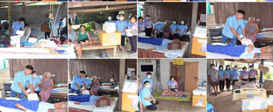
สัดส่วนของผู้มีภาวะพึ่งพิงที่เข้าถึงบริการ LTC
จังหวัด | ผู้มีภาวะพึ่งพิง | ได้รับการดูแล ตาม CP | คิดเป็นร้อยละ
กาญจนบุรี | 3,247 | 2,542 | 78.29
นครปฐม | 2,085 | 1,209 | 57.99
ประจวบคีรีขันธ์ | 1,651 | 1,166 | 70.62
เพชรบุรี | 1,041 | 399 | 38.33
ราชบุรี | 3,537 | 1,902 | 53.77
สมุทรสงคราม | 1,232 | 853 | 69.24
สมุทรสาคร | 740 | 299 | 40.41
สุพรรณบุรี | 4,430 | 2,427 | 54.79
รวม | 17,963 | 10,797 | 60.11
ที่มา ; https://ltcnew.nhso.go.th/

Slide 26
ปัญหาอุปสรรคที่พบจากการดำเนินงาน LTC
1. การถ่ายโอน รพสต. สู่ อบจ. เจ้าหน้าที่ยังไม่เข้าใจระเบียบต่างๆ ของ อบจ.
2. ประกาศฯ ปีงบประมาณ 2566 ครม. มีมติให้ สปสช. โอนค่าบริการ LTC
เฉพาะสิทธิหลักประกันสุขภาพแห่งชาติ
3. การปรับเปลี่ยนโปรมแกรม LTC ของ สปสช. ยังมีความไม่สมบูรณ์ ส่งผลให้โปรแกรม
ทำงานได้ล่าช้า บางครั้งไม่สามารถเข้าใช้งานโปรแกรมได้
4. การสับเปลี่ยนบุคลากรที่รับผิดชอบงาน LTC ของ อปท. และหน่วยบริการ ส่งผลให้
ผู้รับผิดชอบงานใหม่ยังไม่มีความรู้ ไม่มีความเข้าใจ และความต่อเนื่อง

Slide 27
แผนการขับเคลื่อน LTC
1. ขอความร่วมมือจากผู้บริหาร สสจ. อบจ. และ อปท. ในการเพิ่มจำนวนกองทุน และเพิ่มการจัดบริการ
LTC
2. ประสานผู้รับผิดชอบงานของ อบจ. และ สสจ. เพื่อขับเคลื่อนงาน (เพิ่มกองทุน, เพิ่มการจัดบริการ)
3. ให้ความรู้ และทำความเข้าใจประเด็นเปลี่ยนแปลงแก่บุคลากรของ อปท. และหน่วยบริการ
อย่างต่อเนื่อง ผ่านสื่อ online (ZOOM, Line)
3. คืนข้อมูลการใช้เงิน และข้อมูลการจัดบริการ LTC ทุก15 วัน เพื่อกระตุ้นให้หน่วยบริการเร่งรัด
การจัดบริการ
4. ลงพื้นที่ติดตามกองทุนฯ ที่ยังไม่เข้าร่วม LTC และกองทุนที่ยังไม่มีการขับเคลื่อน

Slide 28















3
3
การดำเนินงาน
กองทุนฟื้นฟูสมรรถภาพระดับจังหวัด
เขต 5 ราชบุรี

Slide 29
วัตถุประสงค์ของกองทุนฟื้นฟูสมรรถภาพระดับจังหวัด
กลุ่มเป้าหมาย
1. คนพิการ
2. ผู้สูงอายุ
3. ผู้ป่วยที่อยู่ในระยะกึ่งเฉียบพลัน
4. ผู้ที่มีภาวะพึ่งพิง
1. สนับสนุนส่งเสริมระบบบริการฟื้นฟูสมรรถภาพขององค์การบริหารส่วนจังหวัด องค์กรปกครองส่วนท้องถิ่น สถานบริการ
หน่วยบริการ หน่วยงานสาธารณสุข กลุ่มคนพิการ กลุ่มผู้สูงอายุ หรือองค์กรอื่นๆ
2. เพื่อให้ผู้มีสิทธิได้รับการฟื้นฟูสมรรถภาพ
3. เพื่อเพิ่มการเข้าถึงบริการฟื้นฟูสมรรถภาพที่จำเป็นต่อสุขภาพ
และการดำรงชีวิตได้อย่างทั่วถึงและมีประสิทธิภาพมากยิ่งขึ้น
4. ส่งเสริมกระบวนการมีส่วนร่วมตามความพร้อม ความเหมาะสม และความต้องการของประชาชนในพื้นที่
การดำเนินงาน
ประสานความร่วมมือกับ
อบจ.ที่มีความพร้อมเพื่อจัดตั้ง
กองทุนฟื้นฟูสมรรถภาพระดับจังหวัด
ในรูปแบบ Matching fund

Slide 30
วัตถุประสงค์การใช้จ่ายเงินกองทุนฟื้นฟูสมรรถภาพระดับจังหวัด
เพื่อเป็นค่าใช้จ่ายในการให้บริการฟื้นฟูฯ และเครื่องช่วยความพิการแก่หน่วยบริการในจังหวัด | สนับสนุนให้องค์การภาคีเครือข่ายที่เกี่ยวข้องดำเนินการด้านเครื่องช่วยความพิการ | เพื่อใช้จ่ายในลักษณะโครงการหรือกิจกรรมให้กับองค์การภาคีเครือข่าย | เพื่อสนับสนุนค่าใช้จ่ายของกองทุนฯ ไม่เกินร้อยละ 15 ของรายรับในปี
1. บริการกายภาพบำบัดในชุมชน 2. บริการกิจกรรมบำบัดในชุมชน 3. บริการฝึกทักษะการทำความคุ้นเคยกับสภาพแวดล้อมและการเคลื่อนไหว 4. บริการเครื่องช่วยความพิการจำนวน 9 รายการ | 1. การซ่อม 2. การดัดแปลง 3. การเปลี่ยนชิ้นส่วน 4. การจัดทำเป็นกรณีเฉพาะสำหรับอุปกรณ์เครื่องช่วยความพิการสำหรับคนพิการ | 1. ศูนย์ยืม 2. จัดหรือพัฒนา บริการฟื้นฟู 3. จัดสภาพแวดล้อม | 1. การบริหารจัดการกองทุน 2. พัฒนากองทุนฟื้นฟูสมรรถภาพ 3. จัดหาครุภัณฑ์ และครุภัณฑ์ที่จัดหามาได้ในเป็นทรัพย์สินขององค์การบริหารส่วนจังหวัด 4. จัดจ้างบุคลากร

Slide 31

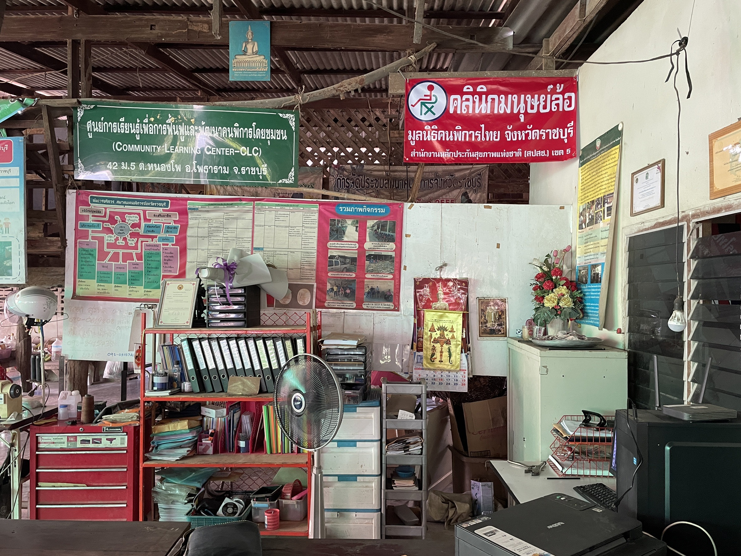
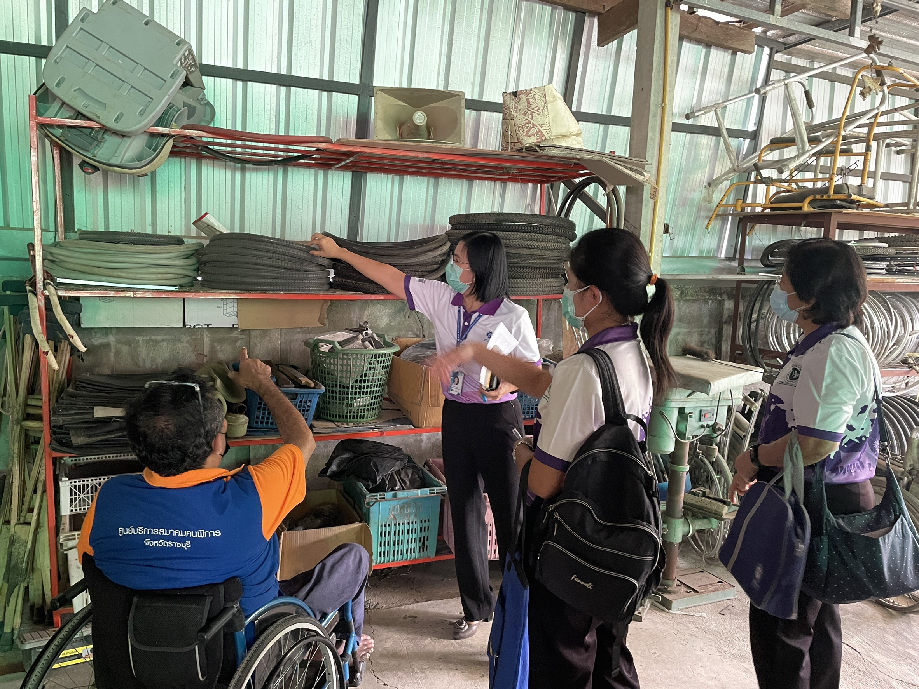
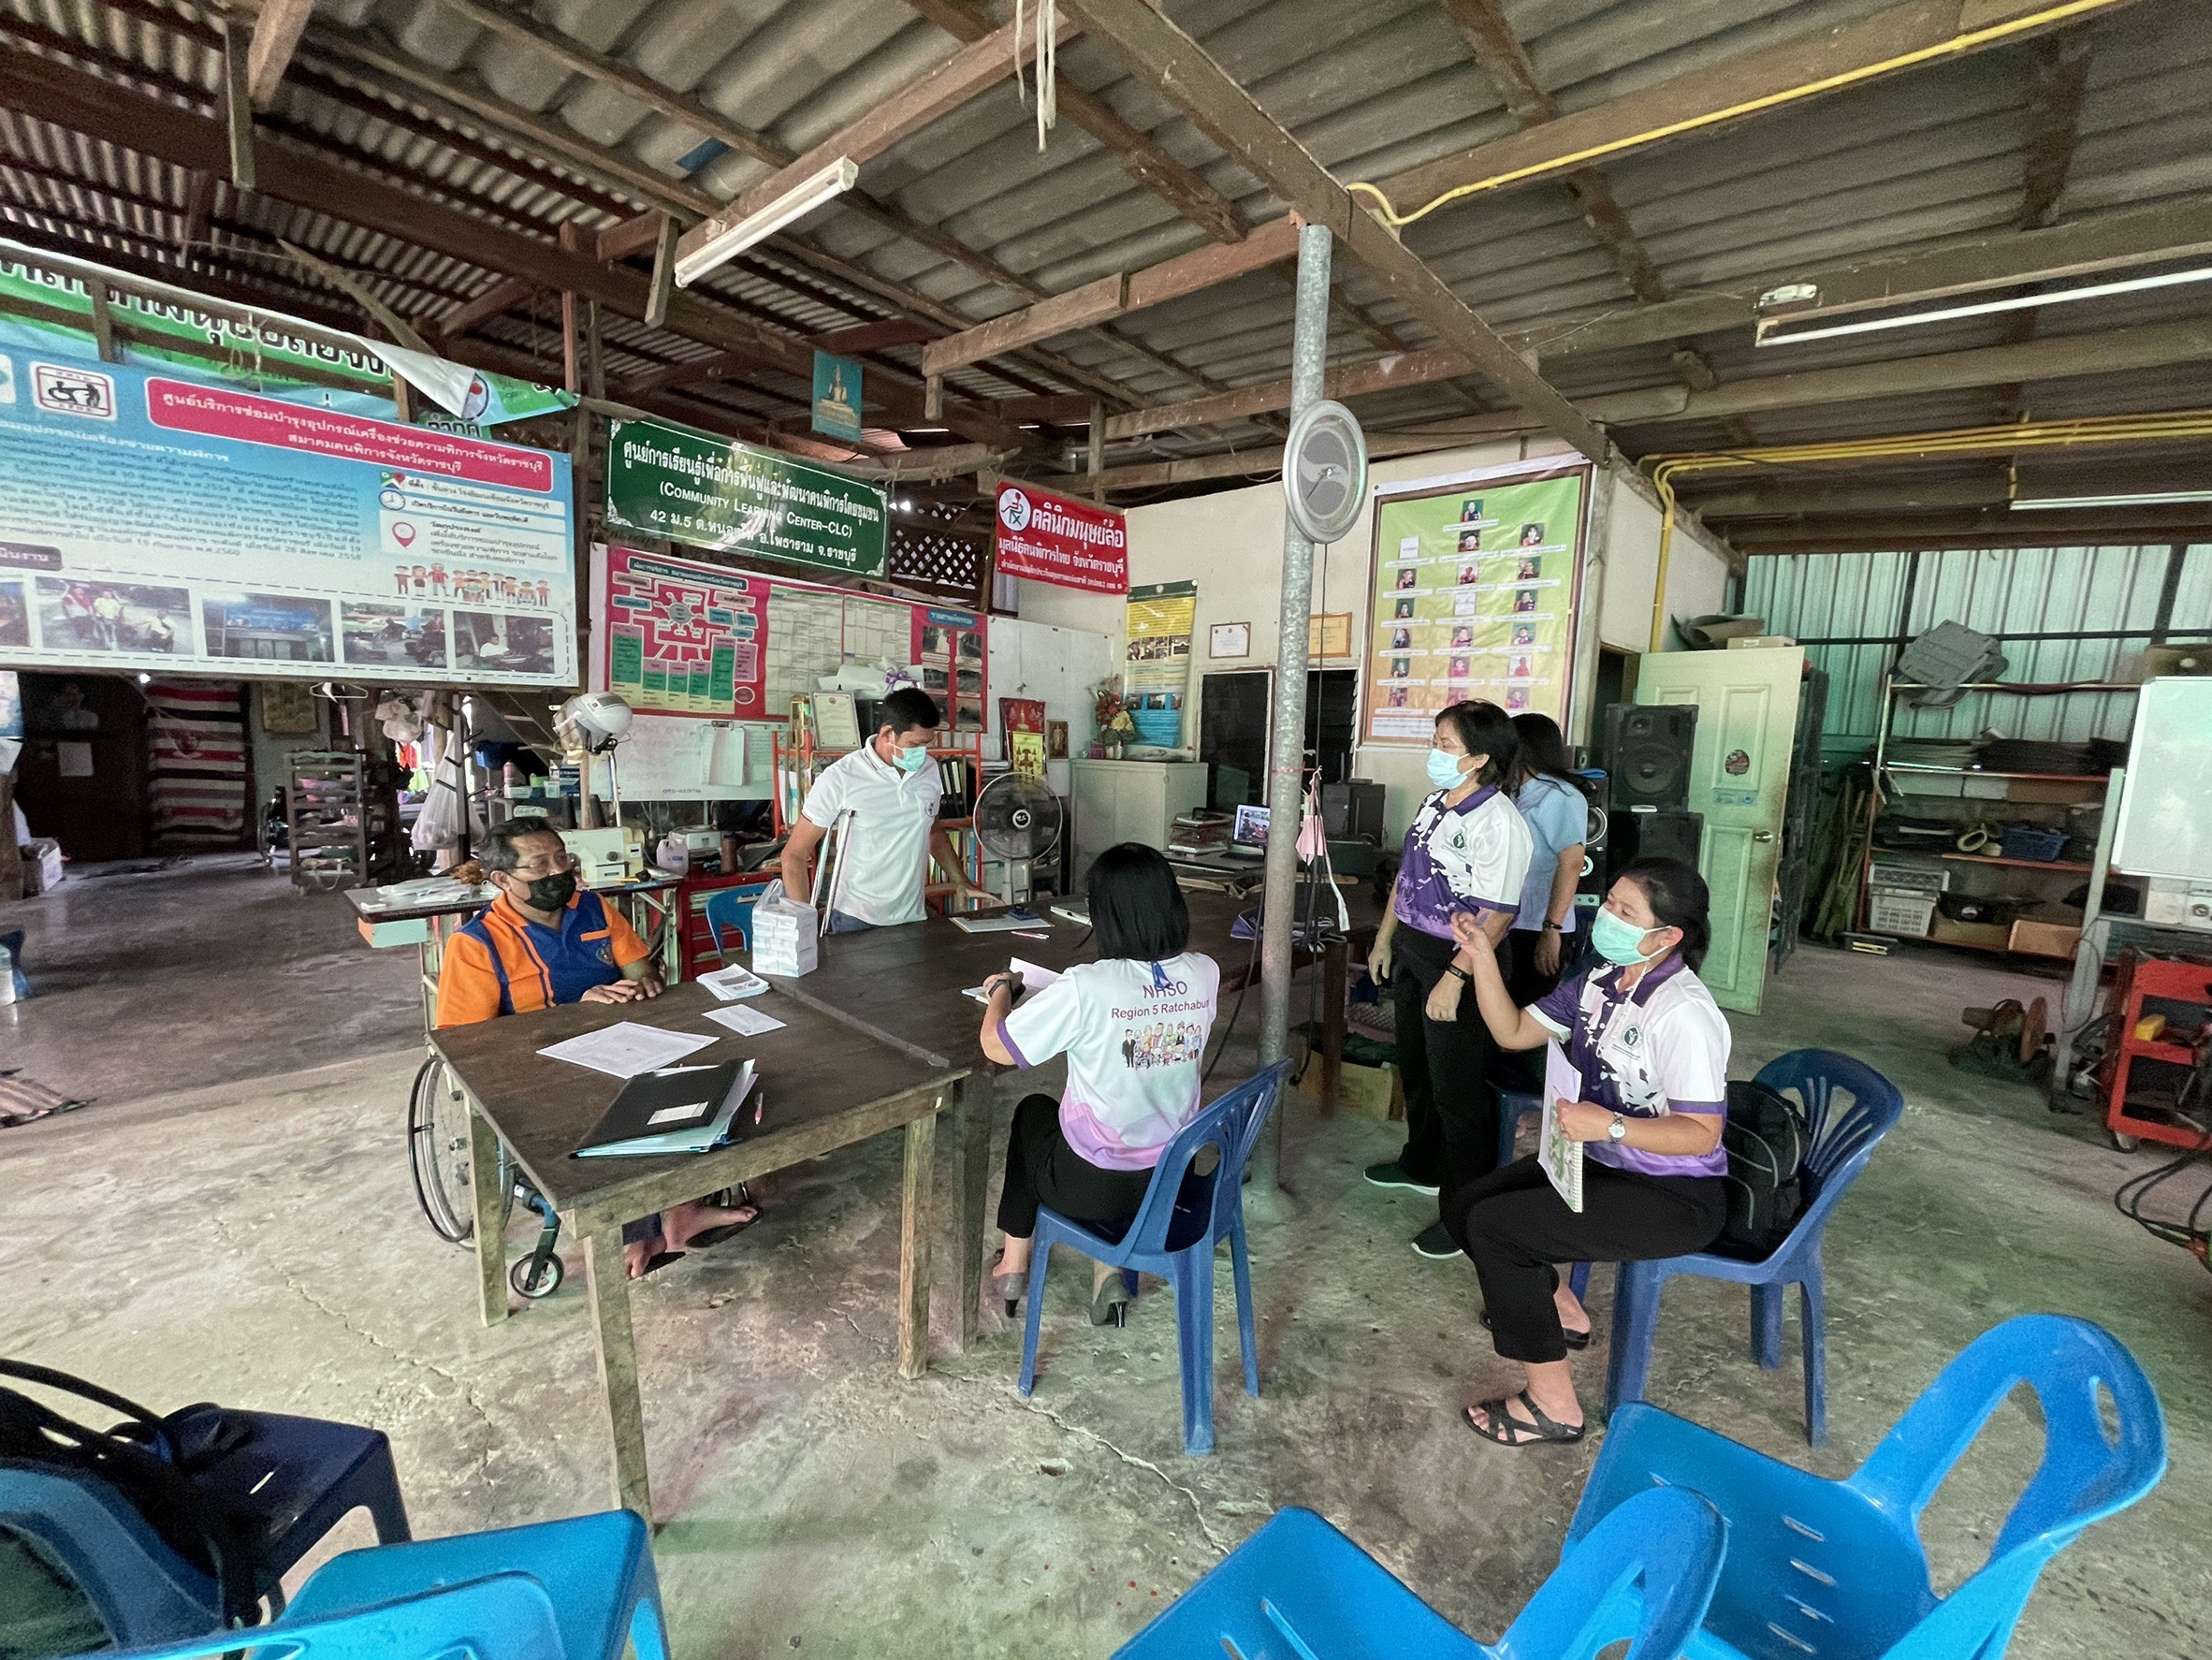
ศูนย์ซ่อมอุปกรณ์เครื่องช่วยความพิการ
หน่วยงานที่มีสิทธิได้รับค่าใช้จ่าย อบจ. อปท.อื่น สถานบริการ หน่วยบริการ หน่วยงานสาธารณสุข หน่วยงานอื่น กลุ่มคนพิการ กลุ่มผู้สูงอายุ หรือองค์กรอื่น ที่จะขอรับการสนับสนุนค่าใช้จ่ายต้องมีศักยภาพในการดำเนินงานตามหลักเกณฑ์ วิธีการ และเงื่อนไขที่คณะกรรมการกองทุนกำหนด

Slide 32

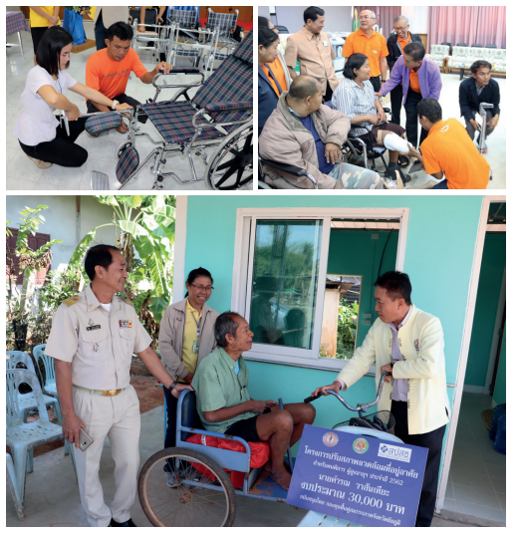
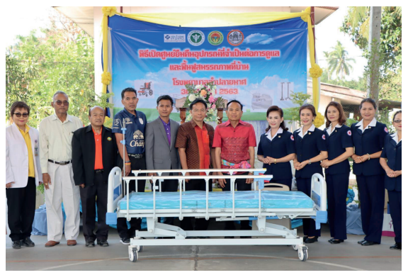
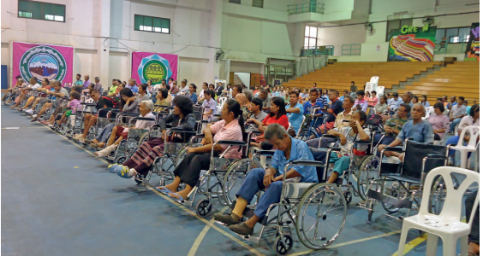
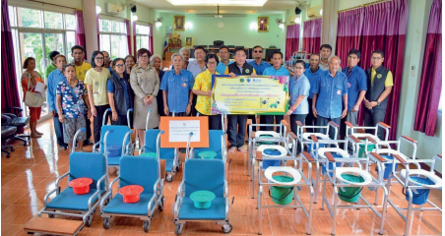
ศูนย์ยืม
อุปกรณ์ทางการแพทย์
หน่วยงานที่มีสิทธิได้รับค่าใช้จ่าย อบจ. อปท.อื่น สถานบริการ หน่วยบริการ หน่วยงานสาธารณสุข หน่วยงานอื่น กลุ่มคนพิการ กลุ่มผู้สูงอายุ หรือองค์กรอื่น (ที่มีความสมัครใจ และมีศักยภาพหรือความพร้อมในการบริหาร และการจัดบริการ การซ่อมแซมบำรุงรักษา การเคลื่อนย้ายอุปกรณ์ไปส่งและรับคืน และที่ตั้งทางภูมิศาสตร์เหมาะสม)

Slide 33

การพัฒนารูปแบบการจัดบริการและการดูแลช่วยเหลือ
ตัวอย่างกิจกรรม
1. การฉีดลดอาการเกร็งกล้ามเนื้อฯ เพื่อพัฒนาคุณภาพชีวิตเด็กสมองพิการ
2. การป้องกันการหกล้มในผู้สูงอายุ
3. การประยุกต์ใช้เครื่องมือด้านการฟื้นฟูนอกเหนือจากชุดสิทธิประโยชน์เพื่อให้การบริการและดูแลช่วยเหลือแก่กลุ่มเป้าหมาย เช่นการบำบัดรักษาอาการทางเส้นประสาทด้วยเครื่องกระตุ้นสนามแม่เหล็ก Peripheral Magnetic Stimulation (PMS)
4. จัดตั้งศูนย์ฟื้นฟู สุขใจ ใกล้บ้าน ใน เทศบาลหรือ อบต.
หน่วยงานที่มีสิทธิได้รับค่าใช้จ่าย คือ อบจ. อปท.อื่น สถานบริการ หน่วยบริการหน่วยงานสาธารณสุข หน่วยงานอื่น กลุ่มคนพิการ กลุ่มผู้สูงอายุ หรือองค์กรอื่น ในการอนุมัติโครงการคณะกรรมการกองทุนควรจะพิจารณาถึงศักยภาพในการดำเนินโครงการของแต่ละหน่วยงาน ความเป็นไปได้ ในการจัดบริการ และกลุ่มเป้าหมายที่ได้รับประโยชน์

Slide 34
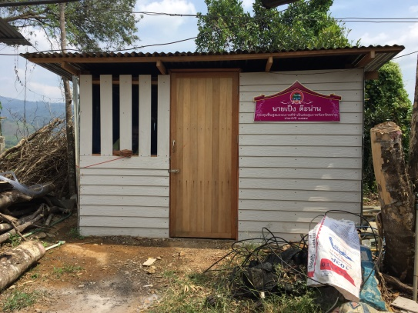
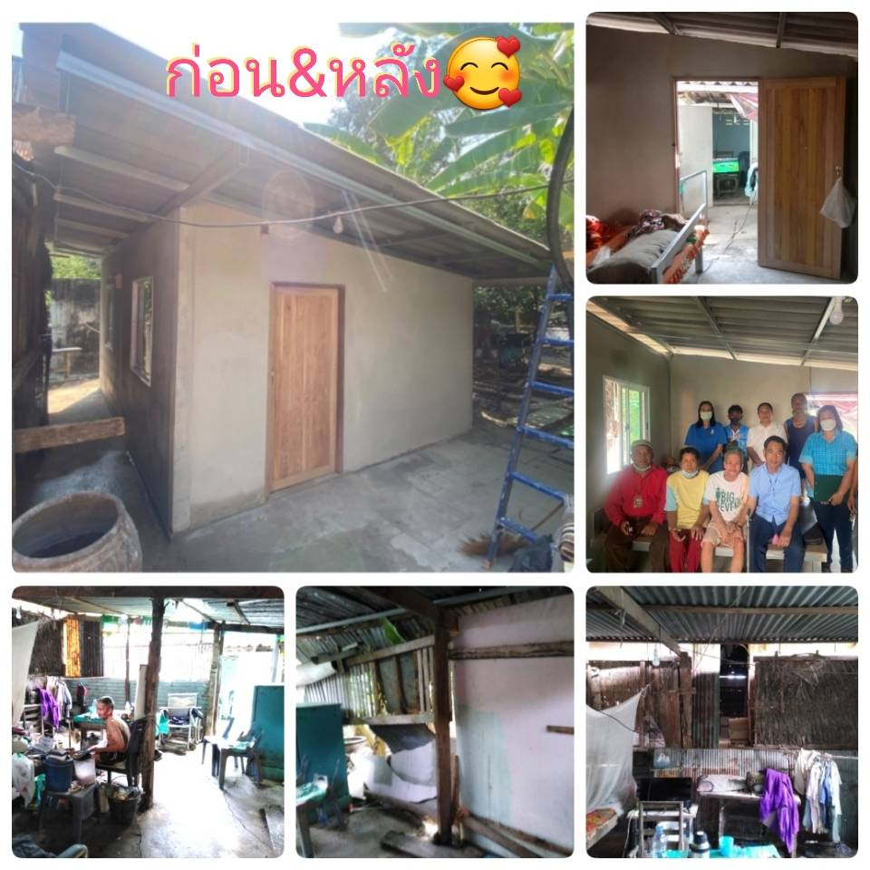
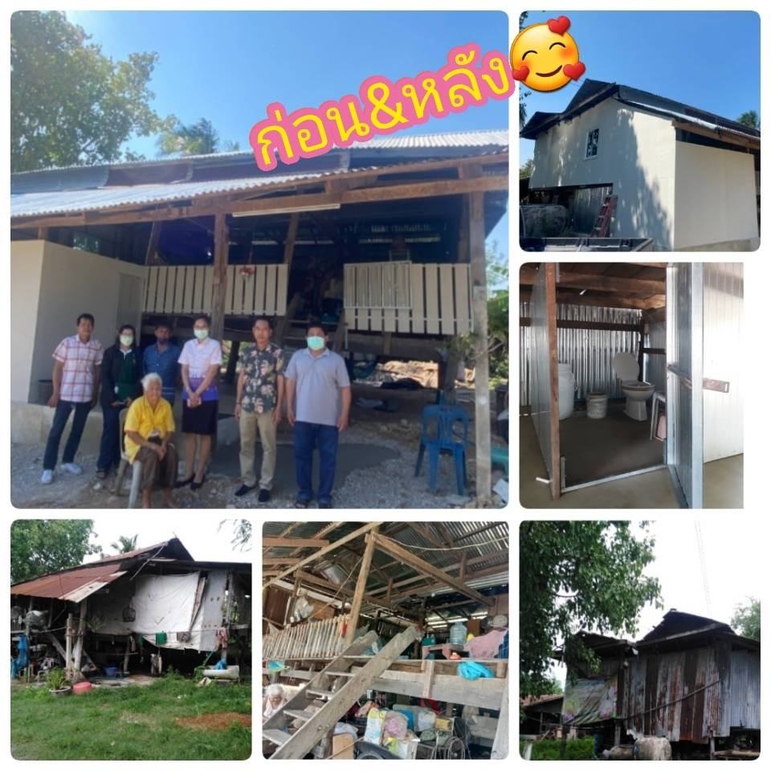
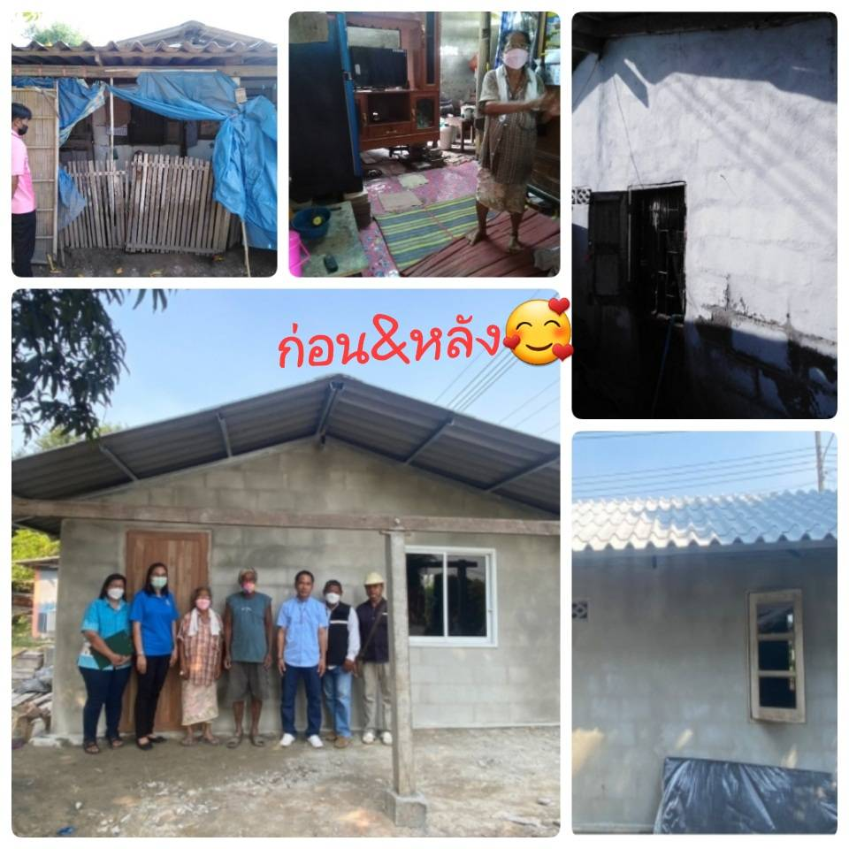
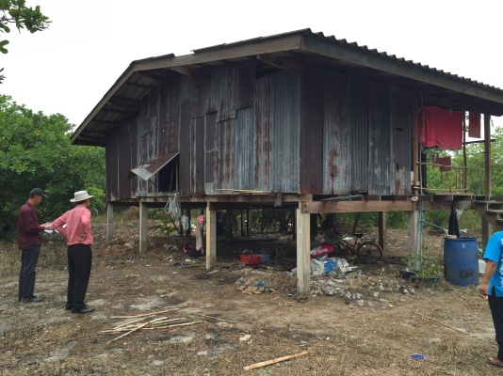
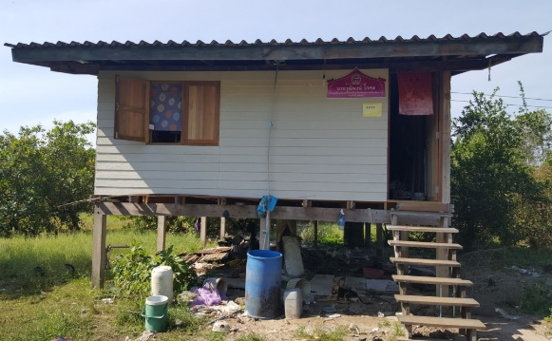
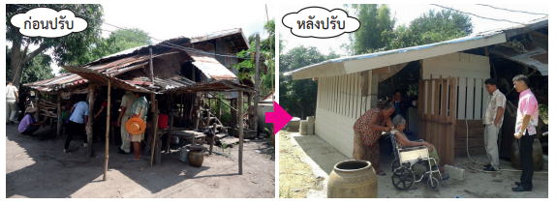
ดำเนินการจัดสภาพแวดล้อมหรือบริการขั้นพื้นฐาน
ภาพผลงาน อบจ.ราชบุรี
หน่วยงานที่มีสิทธิได้รับค่าใช้จ่าย คือ อบจ. อปท.อื่น สถานบริการ หน่วยบริการหน่วยงานสาธารณสุข หน่วยงานอื่น กลุ่มคนพิการ กลุ่มผู้สูงอายุ หรือองค์กรอื่น ในการอนุมัติโครงการคณะกรรมการกองทุนควรจะพิจารณาถึงศักยภาพในการดำเนินโครงการของแต่ละหน่วยงาน

Slide 35
ผลการดำเนินงาน
กองทุนฟื้นฟูสมรรถภาพระดับจังหวัด เขต 5 ราชบุรี
ปีงบประมาณ 2565

Slide 36
ผลการดำเนินงาน ปี 2565 เป้าหมายที่ 1
เป้าหมาย | ผลการดำเนินงาน
กองทุนฟื้นฟูสมรรถภาพระดับจังหวัดราชบุรี มีการใช้เงินสมทบในปี 2565 ไม่น้อยกว่า ร้อยละ 70 | เงินสมทบรวมในปีงบประมาณ 2565 จำนวน 17,585,710 บาท มีแผนการใช้เงินดังนี้ โครงการศูนย์ยืมอุปกรณ์เครื่องช่วยความพิการ จำนวน 500,000 บาท โครงการปรับปรุงสภาพแวดล้อมที่อยู่อาศัย ประมาณ 3,250,606.50 บาท โครงการบริหารจัดการกองทุน ประมาณ 1,800,000 บาท รอจ่ายค่าบริการกายอุปกรณ์ฯ และบริการกายภาพบำบัดและกิจกรรมบำบัดในชุมชน ปี 63, 64, 65 จำนวน 1,441,350 บาท รวม 6,991,956.50 บาท คิดเป็น 39.76 %

Slide 37
ผลการดำเนินงาน ปี 2565 เป้าหมายที่ 2
มีการจัดตั้งกองทุนฟื้นฟูสมรรถภาพระดับจังหวัด เพิ่มขึ้นอย่างน้อย 3 แห่ง
จังหวัดที่มีจัดตั้ง
กองทุนฟื้นฟูสมรรถภาพระดับจังหวัด เพิ่มขึ้น 4 แห่ง
จังหวัดยังไม่จัดตั้งกองทุนฟื้นฟูสมรรถภาพระดับจังหวัด
จังหวัดราชบุรี (กองทุนเดิม)
จังหวัดกาญจนบุรี
จังหวัดสุพรรณบุรี
จังหวัดนครปฐม
จังหวัดสมุทรสงคราม
จังหวัดสมุทรสาคร
จังหวัดเพชรบุรี
จังหวัดประจวบคีรีขันธ์

Slide 38
ผลการดำเนินงาน ปี 2565 เป้าหมายที่ 3
เป้าหมาย | ผลการดำเนินงาน
หน่วยบริการและองค์กรภาคีเครือข่ายเห็นประโยชน์ของกองทุนฯ และทำโครงการขอรับงบประมาณ เพื่อดูแลคนพิการ ผู้สูงอายุ ผู้ป่วยระยะกึ่งเฉียบพลัน และผู้ป่วยที่มีภาวะพึ่งพิงในพื้นที่ | เทศบาล และ อบต. ในจังหวัดราชบุรีขออนุมัติโครงการปรับปรุงที่อยู่อาศัยเพื่อการฟื้นฟู จำนวนมากกว่า 50 ราย ยังไม่มีหน่วยงานเขียนโครงการมาขอรับงบประมาณด้านอื่น

Slide 39
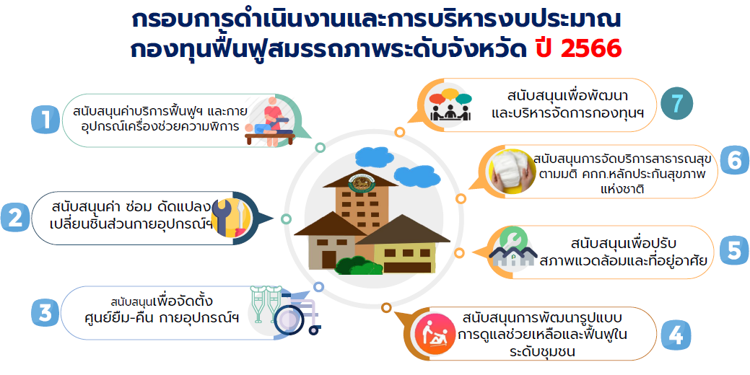
หลักการบริหารจัดการกองทุนฟื้นฟูสมรรถภาพระดับจังหวัด

Slide 40
เป้าหมายการดำเนินงาน ในปี 2566
1. มีการจัดตั้งกองทุนฟื้นฟูสมรรถภาพระดับจังหวัด เพิ่มขึ้นอย่างน้อย 1 แห่ง
2. หน่วยบริการและองค์กรภาคีเครือข่ายเห็นประโยชน์ของกองทุนฯ และทำโครงการขอรับ
งบประมาณ เพื่อดูแลคนพิการ ผู้สูงอายุ ผู้ป่วยระยะกึ่งเฉียบพลัน และผู้ป่วยที่มีภาวะ
พึ่งพิงในพื้นที่ โดยจัดให้มีการ
3. จัดตั้งศูนย์ซ่อมอุปกรณ์เครื่องช่วยความพิการ อย่างน้อยจังหวัดละ 2 แห่ง
4. จัดตั้งศูนย์ยืมอุปกรณ์เครื่องช่วยความพิการ อย่างน้อยจังหวัดละ 4 แห่ง
5. จัดตั้งศูนย์ฟื้นฟู สุขใจ ใกล้บ้าน อย่างน้อยจังหวัดละ 2 แห่ง

Slide 41
ผลการดำเนินงาน ไตรมาส ที่ 1 ปีงบประมาณ 2566
ลำดับ | การดำเนินงาน | ผลลัพธ์
1 | ลงพื้นที่ประชาสัมพันธ์เรื่องกองทุนฟื้นฟูสมรรถภาพระดับจังหวัดให้แก่สมาคมคนพิการจังหวัดกาญจนบุรีเพื่อให้ทราบข้อมูลกองทุนฯ ซึ่งเป็นหนึ่งในภาคีเครือข่ายในการขับเคลื่อนงาน | สมาคมคนพิการจังหวัดกาญจนบุรี เขียนโครงการจัดตั้งเป็นศูนย์ซ่อมอุปกรณ์เครื่องช่วยความพิการ
2 | เข้าพบนายกองค์การบริหารส่วนจังหวัดประจวบคีรีขันธ์และจังหวัดสมุทรสาครเพื่อประชาสัมพันธ์และเชิญชวนจัดตั้งกองทุนฟื้นฟูสมรรถภาพระดับจังหวัด | ยังไม่มีการตอบรับการจัดตั้งกองทุนฯ จากทั้ง 2 จังหวัด
3 | ประชุมคณะทำงานพัฒนางานกองทุนฟื้นฟูสมรรถภาพระดับจังหวัด เขต 5 ราชบุรี เพื่อหารือและวางแผนการดำเนินงานกองทุนฯ ประจำปีงบประมาณ 2566 ณ รพ.สต.วังด้ง อ.เมือง จ.กาญจนบุรี | คณะทำงานซึ่งมีตัวแทนจาก สสจ.ทุกจังหวัด เห็นภาพการดำเนินงานบริการฟื้นฟูในชุมชน และมีแผนการดำเนินงานประจำปีงบประมาณ 2566
4 | ให้คำปรึกษาการจัดตั้งกองทุนแก่ อบจ.ที่จัดตั้งกองทุนในปีงบประมาณ 2566 | กองทุนฟื้นฟูที่เข้าใหม่สามารถดำเนินงานได้และเป็นไปตามแผนการดำเนินงาน แต่ยังมีบางจังหวัดที่ยังดำเนินงานไม่เป็นไปตามแผนงานที่กำหนด

Slide 42
แผนการขับเคลื่อนการดำเนินงานกองทุนฟื้นฟูสมรรถภาพระดับจังหวัด สปสช.เขต 5 ราชบุรี
1. พัฒนาแผนขับเคลื่อนแนวทางการสร้างความพร้อมและความเข้าใจสำหรับจังหวัดที่ยังไม่เข้าร่วม
จัดตั้งกองทุนฟื้นฟูสมรรถภาพระดับจังหวัดใน 3 จังหวัด ดังนี้ 1. จังหวัดสมุทรสาคร 2. จังหวัดเพชรบุรี
3.จังหวัดประจวบคีรีขันธ์
2. กำหนดให้หน่วยบริการหรือภาคีเครือข่ายในพื้นที่เขต 5 ราชบุรี ดำเนินการดังนี้
2.1 จัดตั้งศูนย์ซ่อมอุปกรณ์เครื่องช่วยความพิการ อย่างน้อยจังหวัดละ 2 แห่ง
2.2 จัดตั้งศูนย์ยืมอุปกรณ์เครื่องช่วยความพิการ อย่างน้อยจังหวัดละ 4 แห่ง
2.3 จัดตั้งศูนย์ฟื้นฟู สุขใจ ใกล้บ้าน อย่างน้อยจังหวัดละ 2 แห่ง
3. กองทุนฟื้นฟูสมรรถภาพระดับจังหวัดเดิม มีการใช้เงินสมทบในปี 2566 ไม่น้อยกว่า ร้อยละ 90 และ
จังหวัดที่เข้าใหม่ มีการใช้เงินสมทบในปี 2566 ไม่น้อยกว่าร้อยละ 50
4. ขอความอนุเคราะห์ อปสข. กระตุ้นการดำเนินงานกองทุนฟื้นฟูสมรรถภาพระดับจังหวัด

Slide 43
เสนอ อปสข. เพื่อโปรดพิจารณาและให้ข้อเสนอแนะ
1. เห็นชอบแผนการขับเคลื่อนการดำเนินงาน 3 กองทุน คือ กองทุนหลักประกันสุขภาพในระดับท้องถิ่นหรือพื้นที่ การจัดบริการสาธารณสุขสำหรับผู้สูงอายุที่มีภาวะพึ่งพิงและบุคคลอื่นที่มีภาวะพึ่งพิง และ กองทุนฟื้นฟูสมรรถภาพระดับจังหวัด โดยผ่านกลไกคณะทำงานฯ และ หน่วยงานที่เกี่ยวข้อง
2. รับข้อเสนอแนะ
………………………………………………………………………………………………………………..

Slide 44


“การทำความดีเป็นสุขเสมอ
ขอให้กำลังใจเราทุกคน
ให้ประชาชนมีความสุขมากขึ้น
และเราก็จะมีความสุขด้วย”
นพ.สงวน นิตยารัมภ์พงศ์
44

